Slide 1
Қылмыстық жауаптылық, оның негізі

Slide 2
Заңды жауапкершілік – жеке адам, қоғам, мемлекеттің мүддесін қорғайтын бірден-бір жол болып табылады.

Slide 3
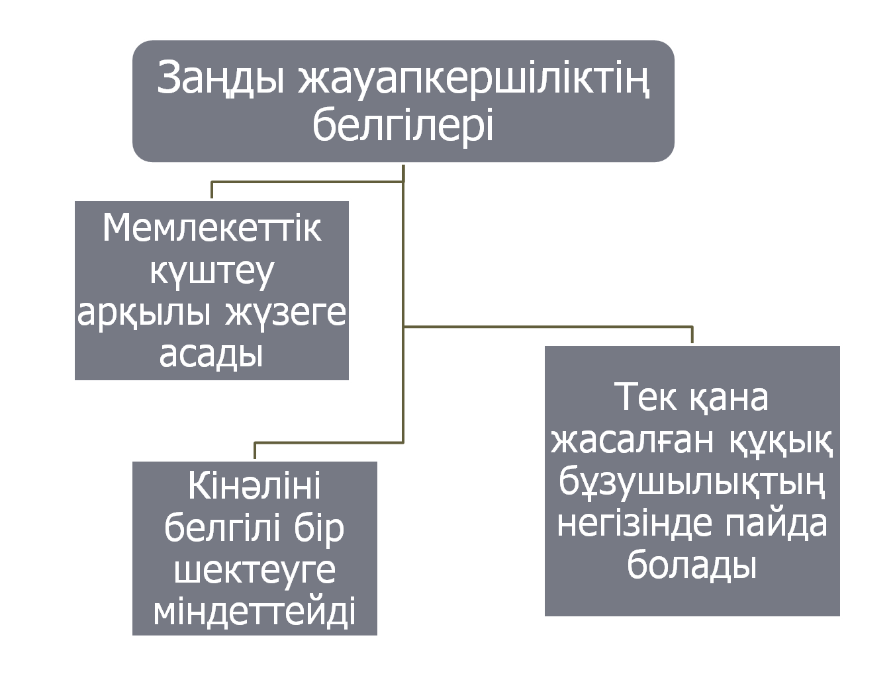

Slide 4
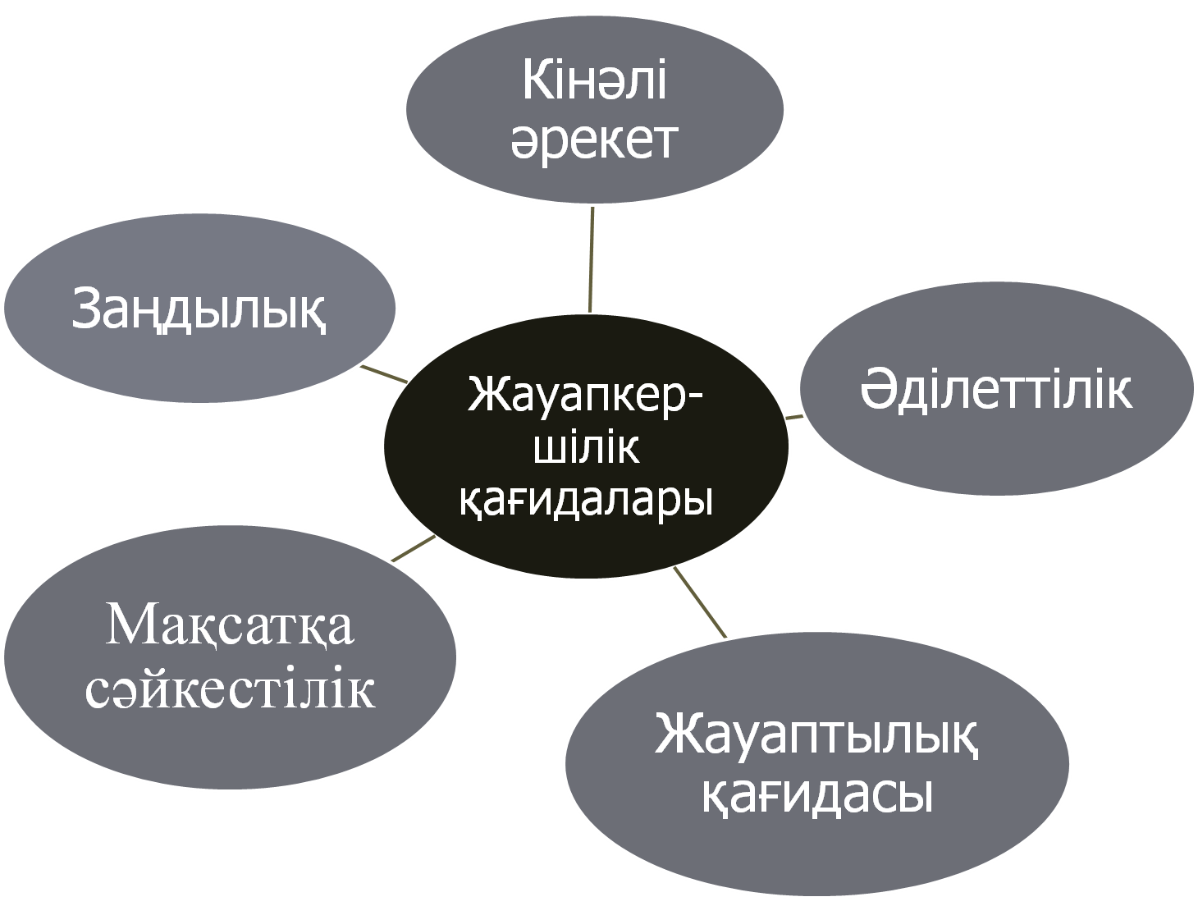

Slide 5
Заңдылық қағидасы. Жаупкершілік құқықтық нормамен тыйым салынған әрекет және де тиісті норманың санкциясы шегінде п.б.
Сонымен қатар барлық процессуалдық ережелер сақталына отырып бекітілген құқық бұзушылық туралы факті нәтижесінде ғана пайда болған жауапкершілік заңды болып табылады.

Slide 6
Әділеттілік қағидасы. Ол өз мазмұны бойынша келесі талаптарды қояды:
Теріс қылық үшін жауапқа тартпау
Адамның намысын түсіретін жазаны енгізуге жол бермеу
Бір құқық бұзушылық үшін жауаптылық
Жауапкершіліктің деңгейі жасалған құқық бұзушылықтың ауырлығына сәйкес келуі
Жауапкершілік бұзылған құқық пен келтірілген зиянның орнын толтыруы тиіс

Slide 7
Кінәлі әрекет үшін ғана жауаптылық қағидасы, негізінен, заң шығарушы арналады.
Оның тек қоғамға зиянды құқықтық табиғаты мен қоғам құндылығына қайшы келетін әрекеттерге ғана заңды жауапкершілікті бекітуін талап етеді. Егер де субъект құқық бұзуға жол беру кезінде өз еркі болмаса, іс-әрекетінің нәтижесін болжай алмаса, болжауға тиісті болмаса, оның болуын тілемесе және өзін басқара алмаса, ол жауаптылыққа негіз бола алмайды

Slide 8
Мақсатқа сәйкестілік қағидасы. Ол құқық бұзушыға қатысты алынған жазаның заңды жауапкершіліктің мақсатына сәйкес келуін талап етеді
Жауаптылық қағидасы.
- бірде-бір құқық бұзушылық мемлекет үшін елеусіз қалмауы тиіс
- құқық бұзушы міндетті түрде заң алдында жауапты
- құқық қорғау органдардың қызметкерлерінің жоғары кәсіпқойлығы.

Slide 9
Қылмыстық жауаптылық – қылмыстық заңға негізделген және соттың айыптау үкімінде көрсетілген, қылмыс істеген адамның қоғамдық қауыпті әрекетіне мемлекет тарапынан берілген теріс бағасының нәтижесі.

